Slide 1
n4d.group

Slide 2
Etude de Contribution PNIN
Résultats préliminaires
Juin 2023

Slide 3
Introduction
Objectifs
Évaluer les performances de la PNIN Phase I.
Comprendre si des changements sont nécessaires à l'approche de la PNIN pour éclairer la mise en œuvre future.
Fournir des recommandations concrètes qui éclairent la mise en œuvre future.
L'étude évalue (1) la pertinence, (2) la cohérence, (3) l'efficacité, (4) l'impact et (5) la durabilité de la phase 1 de la PNIN à la fois au niveau mondial et au sein des pays.
Différencié entre l'évaluation de la réalisation des résultats escomptés (extrants et résultats directs) et la contribution de la PNIN aux résultats indirects (impact).
n4d.group

Slide 4
Questions de recherche
Pertinence : Dans quelle mesure l'approche PNIN est-elle pertinente pour la conduite d'approches politiques et programmatiques optimales pour lutter contre la malnutrition ?
Cohérence : Dans quelle mesure le PNIN coordonne et collabore avec les initiatives et les acteurs pertinents pour obtenir des résultats ?
Efficacité : Dans quelle mesure la PNIN atteint-elle ses résultats (résultats directs) ?
Impact : Dans quelle mesure les activités de la PNIN mises en œuvre au cours de la phase 1 ont-elles contribué à l'impact (résultats indirects) ?
Durabilité : Dans quelle mesure les résultats seront-ils maintenus pour renforcer les capacités nationales en matière de politiques et de programmes nutritionnels fondés sur des données probantes ?
n4d.group

Slide 5
Approche et méthodologie
L'évaluation évalue la performance de la phase 1 de la PNIN entre 2016 et 2021 dans tous les pays cibles (réalisation des extrants et des résultats directs) et sa contribution potentielle aux résultats indirects.
Approche basée sur la théorie basée sur un examen de la théorie du changement (ToC) existante de la PNIN pour renforcer le modèle logique de la PNIN.
Approche de méthode mixte, collecte de données par le biais de documents de programme et conduite de KII avec les parties prenantes dans tous les pays de la PNIN ainsi qu'à l'échelle mondiale.
Approche d'études de cas pour comprendre le niveau d'efficacité et d'impact dans les pays de la PNIN :
Pays pour les études de cas: Niger, Kenya et Bangladesh
L'analyse de la contribution en tant que principale approche d'évaluation pour évaluer la contribution de la PNIN aux résultats indirects mis en évidence dans la théorie du changement révisée.
n4d.group

Slide 6
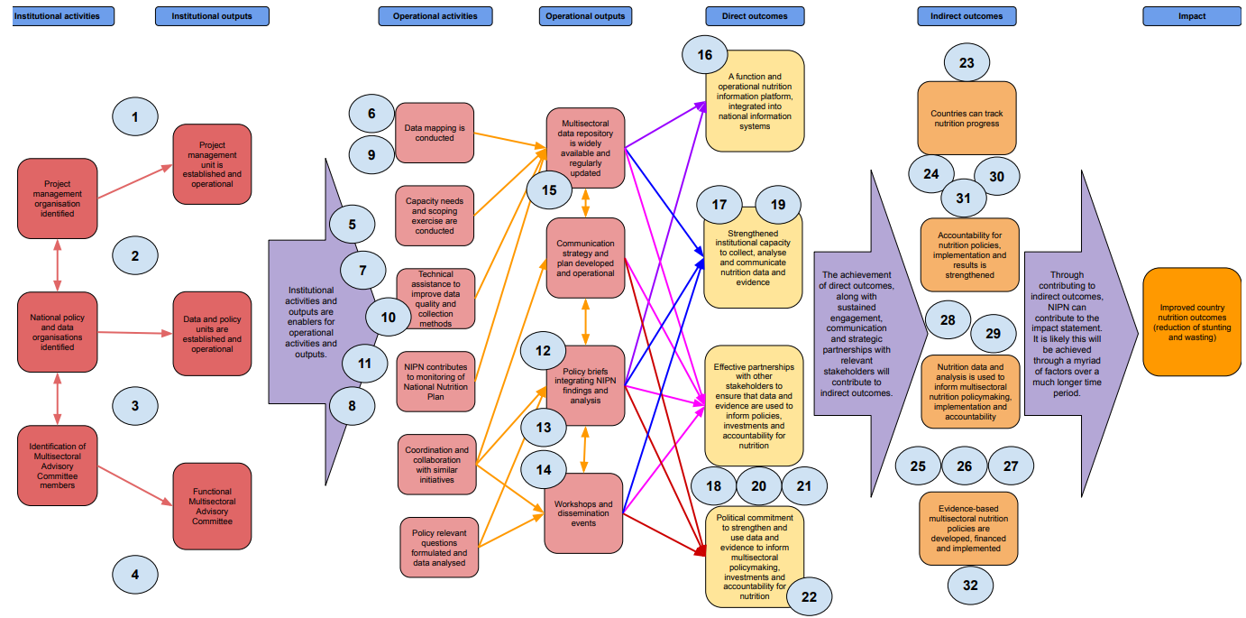
Théorie de Changement révisée
n4d.group

Slide 7
Limitations
Données collectées limitées aux documents du programme partagés avec l'équipe d'évaluation.
Toutes les parties prenantes prioritaires de tous les pays de la PNIN n’étaient pas disponibles pour être interviewées.
Beaucoup plus d'entretiens ont été organisés pour les pays d'études de cas approfondis, les exemples découlent donc fortement de ces pays.
Une analyse complète de la contribution nécessite une gamme de sources de données pour trianguler la contribution aux résultats indirects. Le manque de données disponibles a rendu l'histoire de la contribution difficile à assembler.
n4d.group

Slide 8
Pertinence
Unanimité dans la conceptualisation originale de la PNIN au vu de la demande envers des données et des preuves plus nombreuses et de meilleure qualité.
La théorie du changement, les conseils techniques et les documents opérationnels ont évolué de manière appropriée depuis 2014. La PNIN est passée d'une initiative axée sur les données à une initiative axée sur les politiques où l'analyse des données vise à renforcer et à éclairer les politiques sur la malnutrition.
Suite à la pression du MTR et de l'UE pour que le NIPN siège sous C4N au sein de la GIZ/BMZ, la PNIN est mieux soutenue et équipée pour atteindre ses objectifs.
La configuration opérationnelle et la conception de la PNIN en font une initiative complexe; difficile pour les rapports centralisés et les documents opérationnels de saisir pleinement l'éventail de la mise en œuvre des pays, les niveaux de performance et de communiquer les résultats.
Les dispositions institutionnelles sont une condition préalable à l'appropriation nationale, à l'engagement multisectoriel et à la génération de preuves pertinentes pour les politiques.
La PNIN démontre la pertinence des politiques et des programmes, bien qu'il soit trop tôt pour mesurer les impacts tangibles.
La PNIN a montré qu'elle était capable de répondre aux besoins des pays, tels que la cartographie des programmes et des indicateurs de convergence, et le suivi des liens. Dans certains pays, intérêt croissant pour la PNIN soutenant le développement du suivi du financement de la nutrition.
La PNIN n'est pas intégrée à l'écosystème mondial pour être en mesure de répondre aux priorités et aux besoins liés aux politiques et aux programmes identifiés à l'échelle mondiale
n4d.group

Slide 9
Cohérence
In early stages, NIPN shared lessons and communicated its approach and outcomes at the global and regional level and more recently the focus has been at the Global Gatherings.
The lack of more strategic engagement between NIPN and SUN at the global level and via the newly formed regional hubs is surprising. Opportunities exist to form more strategic alliances between the two initiatives.
The institutional set up of NIPN has been vital to the engagement with allied sectors.
Countries vary enormously in degree of engagement and collaboration with other country actors and there is recognition across all countries that improving communication with other actors is a priority for Phase 2.
Communication and visibility plans should help to ensure synergies are being harnessed. However, adherence to plans has been inconsistent and opportunities for better engagement with other initiatives and actors has not always been realised.
There are gaps in engagement within NIPN countries including humanitarian data, the EC-NIS initiative and other data systems including HIS.
n4d.group

Slide 10
Effectiveness
Countries feel well supported by C4N (Brussels and Technical Consultants) in terms of guidance, peer interactions and facilitating at the inception of NIPN.
NIPNs integration into government information systems and structures is essential for its effectiveness and created a strong sense of national ownership in several countries laying the foundations for longer-term sustainability.
The policy question formulation process undertaken in all countries in Phase 1 has progressed well although some countries have achieved more than others. The policy cycle analysis has strengthened partnerships between NIPN and numerous stakeholders.
The NIPN data dashboards/repositories were all developed in Phase 1, but the extent of their use and updating varies extensively. There is no systematic monitoring of dashboard uptake/use
Policy outputs have been produced in all countries but most have not been able to determine utility through evaluation or uptake.
n4d.group

Slide 11
Effectiveness
Capacity strengthening is a focus for all NIPNs and is an appropriate approach to support localisation and government ownership. It has had a substantial impact on increasing understanding of the role of nutrition in sector programmes and monitoring systems for implementation in some countries.
The focus of capacity building has been at the national level, but this now needs to scale to the sub-national level to be even more effective.
Staff turnover within national governments is a clear barrier to sustained capacity strengthening.
The complexity of sub-national roll out should not be underestimated as the success of devolved NIPN will depend on the resources, capacities and institutional arrangements which vary enormously.
n4d.group

Slide 12
Impact
In some countries, NIPN has informed and is now playing a key role in monitoring national nutrition action plans and nutrition sensitive sector programming.
Extensive work has/is happening in several countries on sector indicators both to align with multi-sectoral plans.
NIPN is also strengthening country ability to track nutrition progress through re-analysis of survey data and through sector surveys. Critical barriers that prohibit NIPN’s ability to strengthen countries’ ability to track nutrition progress include lack of quality data available and inability to coordinate across ministries.
The policy outputs (briefing and technical notes) are beginning to inform multi-sector and sectoral plans and priorities.
The NIPN dashboards are widely seen as a vital tool that provide a 'one-stop shop' for policymakers and a potential data repository for researchers and others.
n4d.group

Slide 13
Impact
There is recognition across all countries that NIPN needs longer to inform and influence multisectoral policymaking and investments on nutrition, particularly given the delay in establishing NIPN in Phase 1 and during the transition to Phase 2.
There is a widely-held belief that in some countries NIPN has created the enabling environment for strengthened evidence-based decision making and that in Phase 2 and beyond, NIPN outputs will directly influence and support policy development at sector and multi-sector level.
n4d.group

Slide 14
Sustainability
Limited focus on sustainability in Phase 1 as countries were establishing the platforms. Phase 2, sustainability has been a priority. Sustainability plans for each country are at varying stages.
Technical
Capacity strengthening activities have contributed substantially to technical sustainability. Promising examples of technical sustainability have utilized relationships with local researchers and institutions to build capacities.
Turnover within government a risk.
Financial
The arrangements of NIPN in Phase 1 saw government partners were directly financed via the EUDs as an approach to foster greater government ownership and systems strengthening.
Phase 2 arrangements have changed with funding going through GIZ, UNICEF, CARTIE
Stakeholders in several countries believe external support will be needed for the gains of NIPN to be continued. Particularly true for the NIPNs which experienced significant delays during the inception and transition phases.
Some countries are developing risk mitigation strategies.
n4d.group

Slide 15
Sustainability
Institutional
Phase 1 activities have enabled a strong sense of institutional ownership in several countries- the unfortunate experience of Bangladesh highlights the critical importance of national institutional ownership for the NIPN to be sustainable.
The effectiveness of multi-sectoral coordination and collaboration is critical to institutional sustainability. Some countries have been more successful than others at this.
Scaling NIPN to be relevant at the sub-national level is an important strategic aim for institutional sustainability.
n4d.group

Slide 16
Sustainability
NIPN is having an impact through strengthening technical knowledge amongst sectors staff, enhancing multi-sectoral nutrition data systems, galvanizing multi-sectoral engagement and support for nutrition and in monitoring multi-sector nutrition plans-creating demand led sustainability.
Sustainability of NIPN also depends on the value and inclusiveness of the PCA process and the use of country dashboards. More can be done to create greater demand for NIPN services through business case development, strategic outreach and increasing the responsiveness to emerging needs.
The NIPN’s financial arrangements in Phase 2 poses some degree of risk to ownership and sustainability.
It would be hard to justify the ending of funding following Phase 2 given the progress and value add of NIPN and the prospects for policy influence over the next two to three years.
n4d.group

Slide 17
Thank you
n4d.group
Notes:
CLOSE SLIDE

